Slide 1
Proyecto Final: Usando computación evolutiva para encontrar localizaciones optimas de una cadena de supermercados
FIGUEROA CARLOS, BRAD AXL
TORIBIO OSSIO, GERSON RICARDO

Slide 2
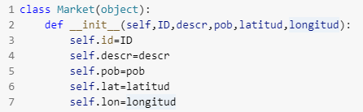
Mono-objetivo

Slide 3
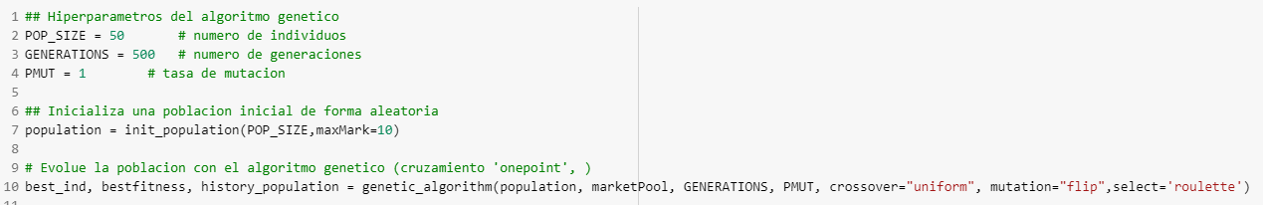
Hiperparametros

Slide 4
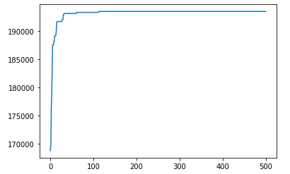
Solución
Fitness
Número de generaciones

Slide 5
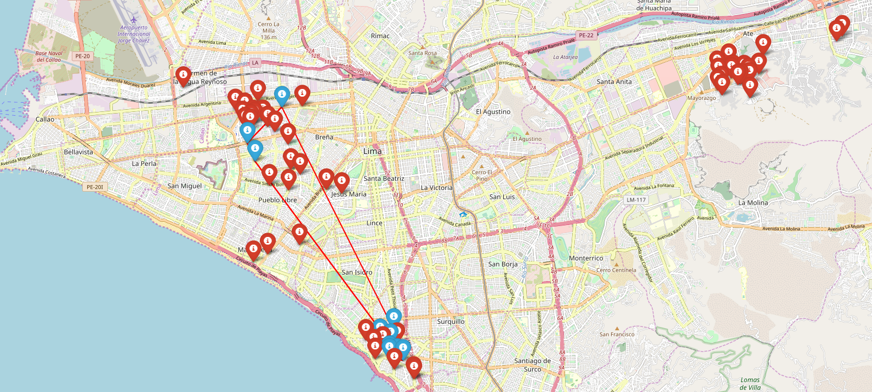

Slide 6
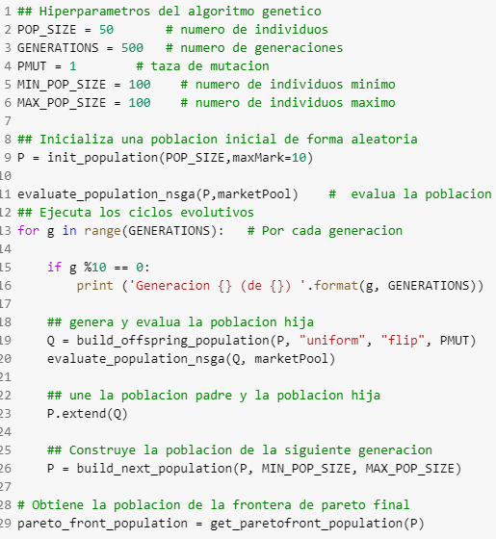
Multi-objetivo

Slide 7
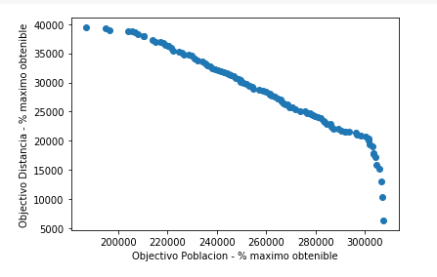
Frontera de pareto

Slide 8
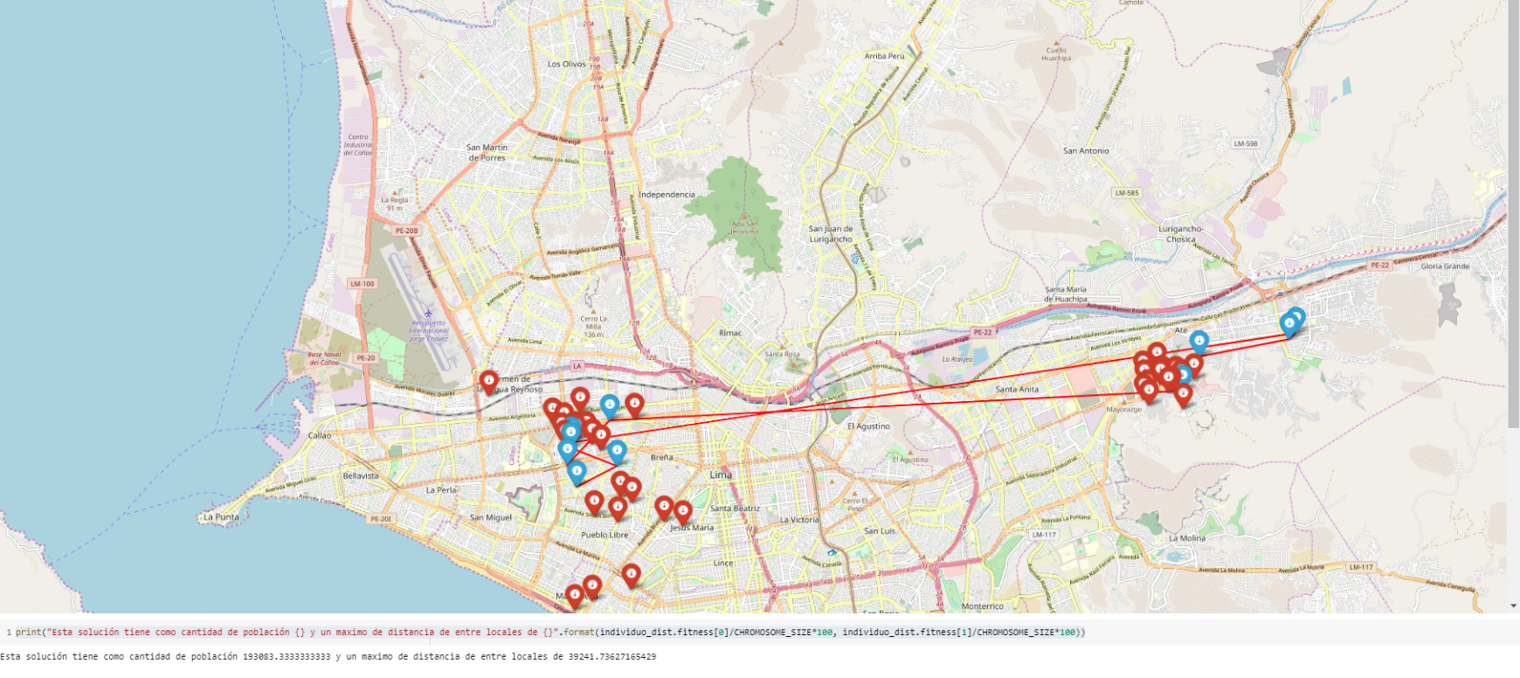
Solución de la frontera de Pareto con maximización de las distancias

Slide 9
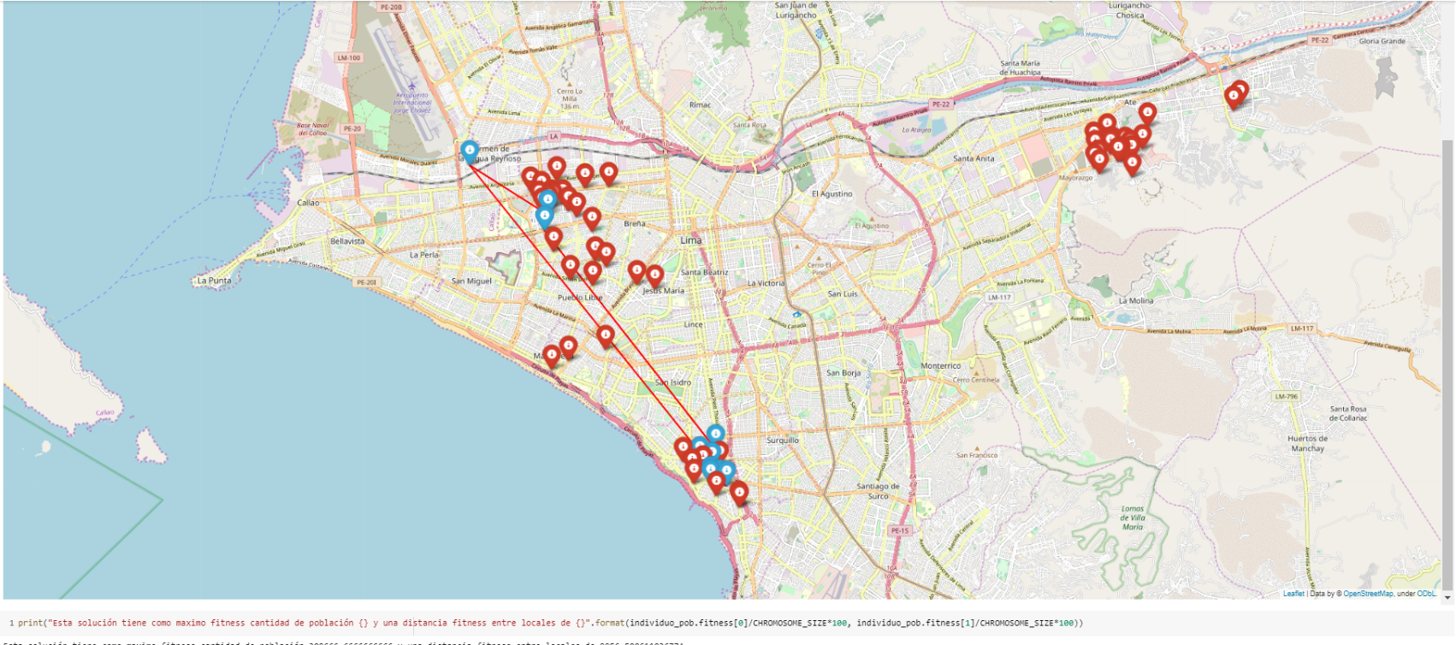
Solución de Pareto con maximización de la población

Slide 10
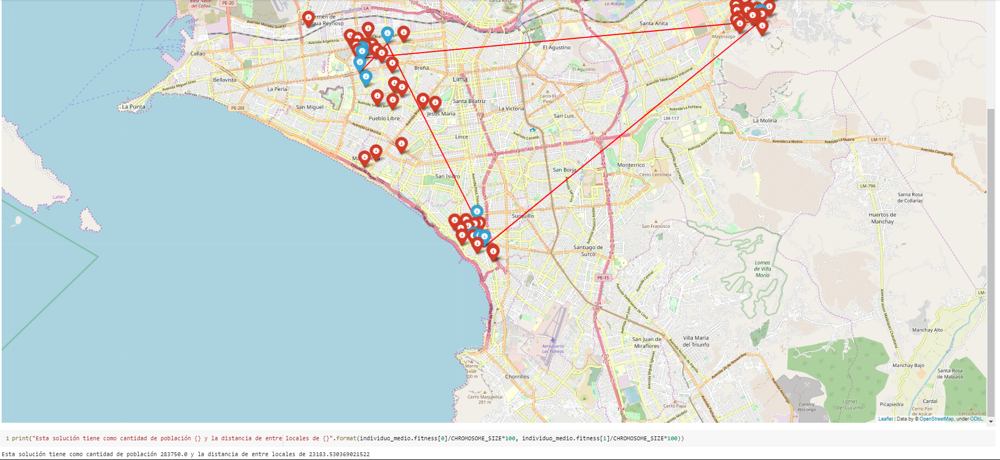
Solución de Pareto con maximización de ambos parámetros

Slide 11
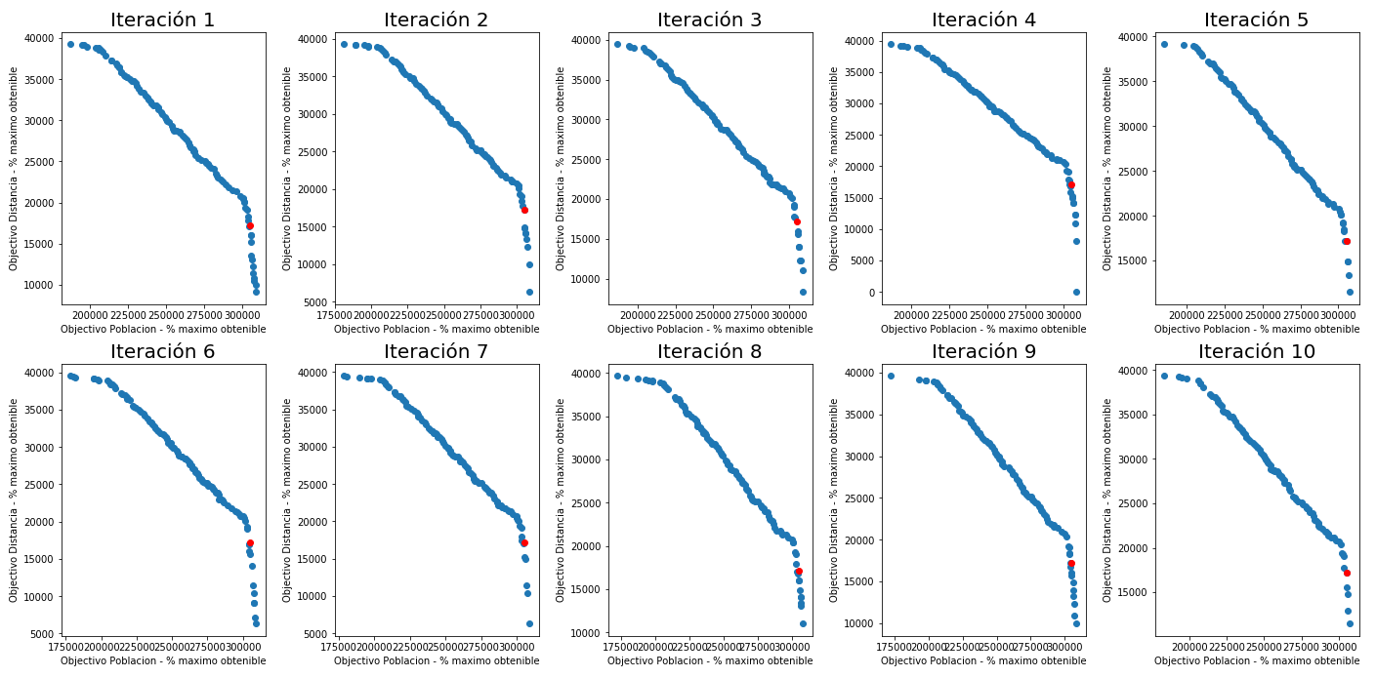
Iteraciones

Slide 12
Gracias

